Slide 1
Alcune info sugli IDP
Confronto tra:
indagine Aprile 2010
Dati provenienti da 27 IDP: 22 in Federazione e 5 in Test
e indagine Ottobre 2010
Dati provenienti da 32 IDP: 29 in Federazione e 3 in Test

Slide 2
Versione IDP Software – Marzo 2010
Shib
v1.3 passerà
a Earlier /
Unsupported
category il 30/06/2010
NO
backward
compatibility
NO security updates

Slide 3
Versione IDP Software – Ottobre 2010
Shib
v1.3 è passato
a Earlier /
Unsupported
category il 30/06/2010
NO
backward
compatibility
NO security updates

Slide 4
IDP Sistema Operativo – Marzo 2010

Slide 5
IDP Sistema Operativo – Ottobre 2010

Slide 6
IDP Backend DB – Marzo 2010

Slide 7
IDP Backend DB – Ottobre 2010

Slide 8
IDP 2° Backend DB – Marzo 2010

Slide 9
IDP 2° Backend DB – Ottobre 2010

Slide 10
Totale utenti IDEM
2010
Marzo 1.294.607
Ottobre 2.734.962

Slide 11
Chi gestisce più utenti? – Marzo 2010
Qual è l’Utenza
potenziale
della
Organizzazione?
Riflettere
sull’Identity
Management
Come fare per gestire
tutto lo staff,
tutti gli studenti,
tutti gli ex-studenti?
Chiedete aiuto
per un confronto
al servizio IDEM
GARR AAI

Slide 12
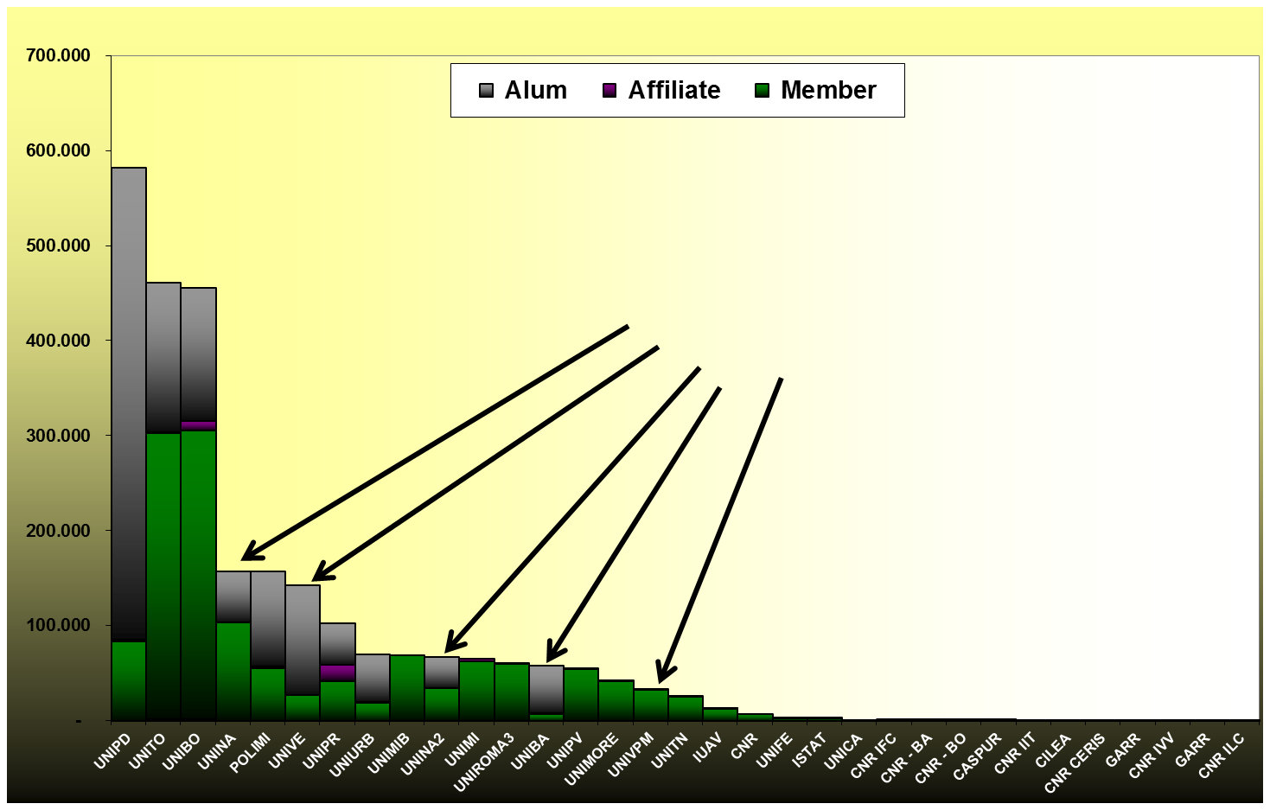
Chi gestisce più utenti? – Ottobre 2010
Nuovi Partecipanti
Aprile-Ottobre
2010

Slide 13
Quanto è realmente usato l’IDP? – Marzo 2010
Da dove proviene l’utilizzo dell’IDP?
Fare IDM è
necessario
ma non è
sufficiente

Slide 14
Quanto è realmente usato l’IDP?
Ottobre 2010
Da dove proviene l’utilizzo dell’IDP?
Fare IDM è
necessario
ma non è
sufficiente

Slide 15
L'IDP autentica risorse locali all'Organizzazione? – Marzo 2010
L’utilizzo massivo dell’IDP
proviene dalle Risorse interne

Slide 16
L'IDP autentica risorse locali all'Organizzazione? – Ottobre 2010
L’utilizzo massivo dell’IDP
proviene dalle Risorse interne

Slide 17
Quali risorse interne all’organizzazione?
WiFi cittadino
Laurea On Line (Moodle)
Servizi di e-learning (Moodle)
Didattica on-line (Moodle, CampusNet, BSCW, pubblicazione dispense)
Servizio assistenza studenti disabili
Richiesta dei benefici (Er-Go)
Sito Web Personale
Utility per il controllo del Cartellino Presenze
Utility per la lettura dei Cedolini dello Stipendio e CUD
Rubrica (modifica dati personali)
Portale Web Intranet Organizzazione
Portale Web Intranet Dipartimento/Istituto/Centro
Wiki (MediaWiki, TikiWiki, DokuWiki, …)
Controllo accesso parcheggi
VoIP
WebMail (Horde)
WebMail (Google)
Mailing list (Sympa)
U-GOV (CINECA)
Dspace
Google Apps (Google)
Portale Esse3 (KION)
WebGiss (CINECA)
Risorse bibliografiche
Metalib (ex-libris)/SFX
Ezproxy
Sebina (futuro)
Drupal
Joomla
RT (BestPractical), help desk on-line
mini-applicazioni interne
SIR (Sistema integrato di reportistica)
Valutazione della qualità della ricerca
Part time studenti
Orientamento studenti"

Slide 18
Single Sign-On per l’Organizzazione – Marzo 2010
L’utilizzo dell’IDP sulle
risorse interne
spinge verso il SSO

Slide 19
Single Sign-On per l’Organizzazione – Ottobre 2010
L’utilizzo dell’IDP sulle
risorse interne
spinge verso il SSO

Slide 20
Chi usa le Risorse Federate in IDEM?
Aprile 2010
Chi ha iniziato
l’institutional
roll-out

Slide 21
Chi usa le Risorse Federate in IDEM?
Ottobre 2010
Chi ha iniziato
l’institutional
roll-out

Slide 22
Tematiche aperte

Slide 23
L’Organizzazione ha implementato un meccanismo per chiedere all’utente il Consenso per il trasferimento degli Attributi?
Il problema
Privacy
è sentito
o no?

Slide 24
L'IDP appartiene ad altre Federazioni oltre ad IDEM?
Ambito di sviluppo
con le amministrazioni
comunali e
regionali
- eduroam -

Slide 25
E' presente sul sito dell'ente in home page un collegamento ai servizi IDEM? https://www.idem.garr.it/index.php/it/servizi/sp

Slide 26
E' stato comunicato tramite mail agli utenti dell'ente che possono fruire dei servizi federati IDEM?

Slide 27
I servizi IDEM sono stati indicati, insieme agli altri servizi dell'ente, in materiale cartaceo stampato e distribuito?

Slide 28
E' stato organizzato all'interno dell'ente qualche evento per informare della disponibilità dei servizi IDEM o è stato utilizzata l'opportunità di altri eventi promozionali per informare dei servizi di idem?

